Slide 1


Công nghệ phần mềm mới
Xây dựng desktop client cho hệ thống AI nhận diện khuôn mặt
Thuyết trình bởi Nhóm 29

Slide 2

Giáo viên hướng dẫn
TS Huỳnh Xuân Phụng
Thành viên nhóm 29
Phạm Nguyễn Hải Dương
19110343
Trưởng nhóm
Nguyễn Tấn Hào
19110358
Trần Tiến Dũng
19110337

Slide 3


NỘI DUNG
Giới thiệu
Xác định yêu cầu hệ thống
Giao diện
Kết luận
Demo

Slide 4


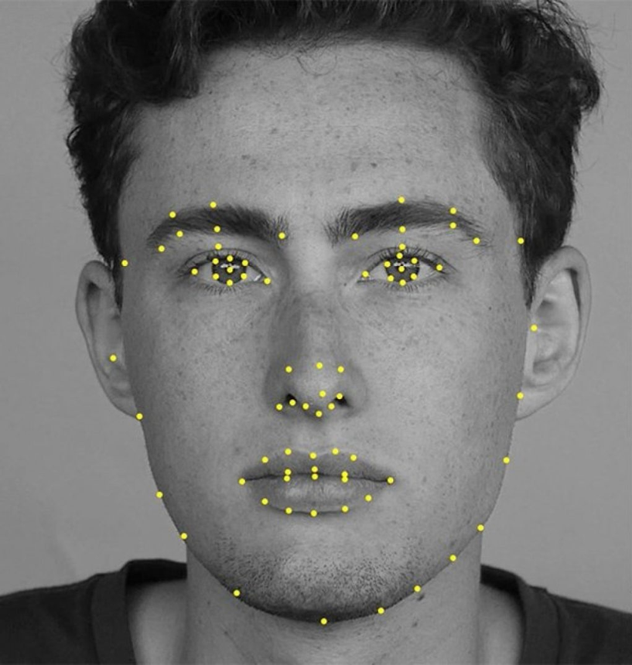
Giới thiệu
Lý do chọn đề tài
Mục tiêu
Đối tượng và phạm vi

Slide 5

Xác định khuôn mặt được định sẵn
Nhận diện khuôn mặt qua hình ảnh
XÁC ĐỊNH YÊU CẦU HỆ THỐNG
Nhận diện landmark của khuôn mặt
Dự đoán tuổi tác và giới tính qua khuôn mặt
Nhận cảm xúc của khuôn mặt

Slide 6

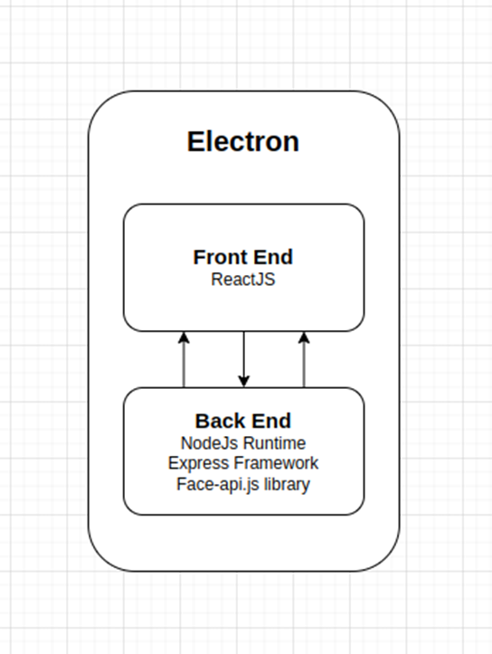





Kiến trúc và công nghệ
Công nghệ sử dụng

Slide 7

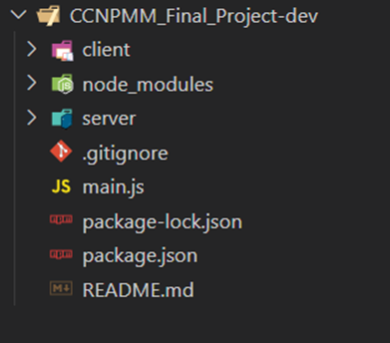
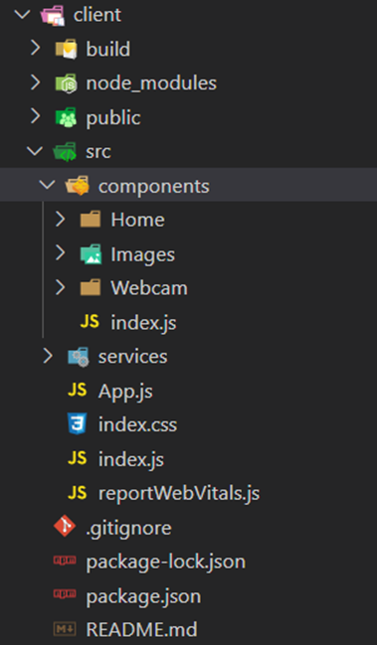
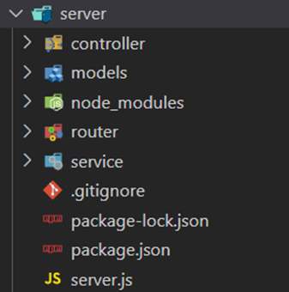
Giao diện
Cấu trúc dự án

Slide 8
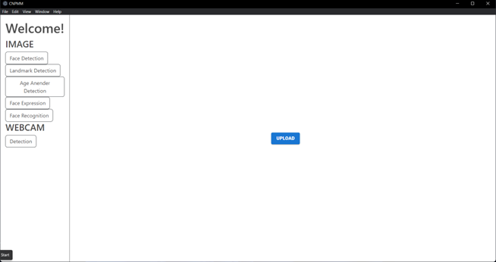
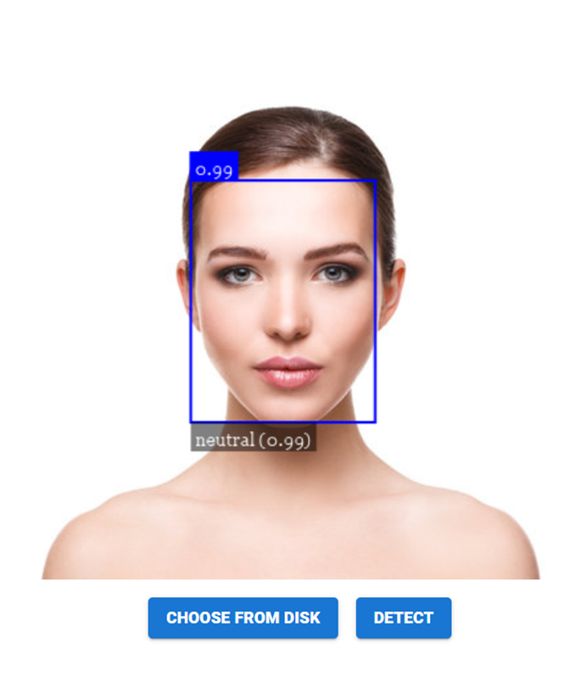
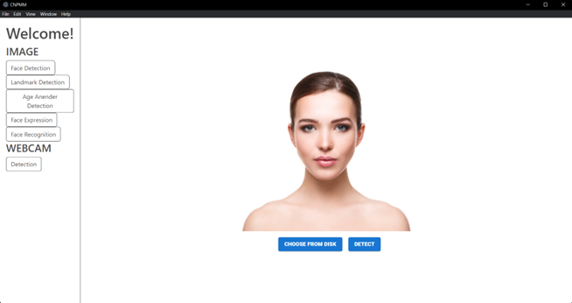
Giao diện
Giao diện ứng dụng

Slide 9

Kết quả đạt được
Hoàn thành các chức năng cơ bản đã xác định được ở yêu cầu chức năng
Hạn chế
Kết luận
Điều kiện thời gian còn hạn chế
Khả năng dịch và hiểu tài liệu chưa tốt
Hướng phát triển
Phát triển ứng dụng có thể phát hiện khuôn mặt thông qua video.
Áp dụng được vào những ứng dụng thực tiễn như bảo mật sinh trắc học hay xác định tội phạm trong đám đông qua

Slide 10

01
justadudewhohacks/face-api.js
Nguồn tham khảo
02
Tìm hiểu thư viện face-api thông qua viết ứng dụng Face Recognition. Viblo
03
Xây dựng desktop app bằng Electron. Viblo

Slide 11

Demo

Slide 12

Xin cảm ơn!

